Slide 1

مرکز آموزشی پژوهشی و درمانی پیوند اعضاء و دیالیز منتصریه
واحد آموزش
کنفرانسهای درونبخشی
سال1394

Slide 2
نارسایی تنفسی در کودکان
بخش پیوند مغز استخوان

Slide 3
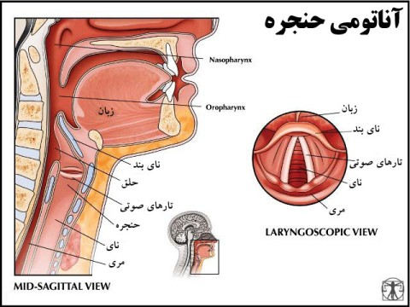
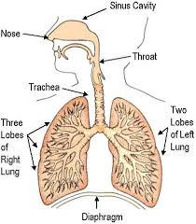
فیزیولوژی و آناتومی سیستم تنفسی

Slide 4
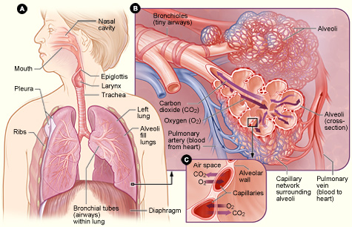
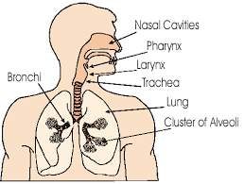
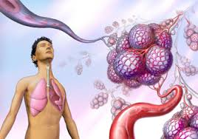
ادامه...

Slide 5
فیزیولوژی : عضله اصلی تنفسی دیافراگم است .
تهویه : حرکت هوا به داخل و خارج ریه . دم انقباض فعال عضلات تنفسی و بازدم غیر فعال با شل شدن عضلات است . در امفی زم به علت کاهش شدید خاصیت ارتجاعی ریه نیاز به انقباض فعال جهت بازدم هستیم .
کنترل تهویه : از طریق حذف یا احتباس CO2 کنترل میشود ( قویترین فاکتور کنترل تهویه ) . دومین فاکتور بعد از Pco2 ، هیپوکسی است .
پرفیوژن : بر اساس جاذبه در ریه تقسیم شده اما فشار الوئول در سراسر ریه یکسان است .
ظرفیتهای ریوی : VC و ERV و IC را به كمك اسپيرومتر ولي ساير حجمها خصوصاً RV ، TLC و FRC را به روش رقيق شدن هليم و پلتيسموگرافي اندازه ميگيرند . مقدار نرمال FVC / FEV1 حدود 75% تا 80% است كه با افزايش سن افت ميكند .

Slide 6
اندازه گيريهاي معمول :
TLC : ظرفيت كلي ريوي .
RV : حجم باقيمانده .
VC ) ظرفيت حياتي ) : حجم گازي است كه از TLC تا RV از ريه ها خارج ميشود .
FEV1 : حجم بازدمي با فشار در ثانيه اول .
FVC : ظرفيت حياتي با فشار .
اختلالات تبادل گاز : تنفس عادي در هر دقيقه 12 تا 16 بار است و هر نفس حجم جاري حدود نيم ليتر دارد كه 30% آن در مجاري مانده ( فضاي مرده ) و 70% به الوئولها و در تبادل گازي شركت ميكند . O2 و CO2 بر اساس گراديان غلظت خود از الوئولها و اندوتليوم مويرگي ريه عبور ميكنند ( انتشار )

Slide 7
معاینه فیزیکی
تعداد تنفس
الگو،عمق و میزان تلاش
صداهای تنفسی
یافته های فیزیکی چماقی شدن انگشتان
سرفه

Slide 8
1/ تعداد تنفس : نرمال در پره ترم 40-60 و در ترم 30-40 میباشد .
2/ الگوي تنفس : هیپرپنه ( افزایش عمق تنفس ) در تب ، اسیدوز متابولیک ، مسمومیت با سالیسیلات ، بیماری ریوی یا قلبی و پانیک دیده میشود . گرانتینگ ( بازدم قوی در برابر گلوت بسته ) نشانه هیپوکسی ، اتلکتازی ، پنومونی یا ادم ریه باشد .
3/ صداهاي ريوي : شامل استریدور ، ویز ، رال ( کراکل ) هستند .
4/ كلابينگ : چماقی شدن انگشتان از علائم بیماری مزمن ریوی و در بسیاری بیماری مزمن دیگر مثل سیانوتیک قلبی ، اندوکاردیت ، سیلیاک ، IBD ، هپاتیت مزمن فعال ، سیروز صفراوی ، تالاسمی و هوجکین نیز دیده میشود .
5/سرفه

Slide 9
الگوهاي تنفس :
1/ كاسمال : افزایش تعداد و حجم هوای جاری و تنفس عمیق منظم . در اسیدوز متابولیک و دیابت مشاهده میشود .
2/ شين استوك : نمای کرچندو دکرچندو و بعد یک مرحله اپنه کوتاه و تکرار تمام مراحل . ساقه مغز سالم است اما تنظیم تنفس توسط کورتکس مغز ، تالاموس یا هیپوتالاموس مختل است . این نوع در بیماران قلبی یا تنفسی اولیه ، اسیب به CNS ، داروهای مضعف سیستم ایمنی و اورمی و پره ماچوریتی دیده میشود .
3/ بيوت : تنفس اتاکسیک ( دوره ای ) همراه کوشش تنفسی و ایجاد اپنه . شایع در اسیب ساقه مغز و وجود توده در Post.Fosa .
4/بريده بريده ( گاسپينگ ) : هیچ نظمی ندارد و نشانه اختلال عملکرد تحتانی ساقه مغز و بصل النخاع است و به اپنه ختم میشود و نشانه بدخیم است . وضعیت بدن نشانه درجه کوما است .
5/ انسدادي : در نوع خفیف کاهش سرعت تنفس ولی افزایش حجم هوای جاری داریم اما در نوع شدید افزایش سرعت تنفس و رتراکشن عضلات فرعی و سیانوز و اضطراب دارند .
6/ رستركتيو : افزایش تعداد تنفس و کاهش حجم جاری

Slide 10
اقدامات تشخیصی
اقدامات تصویربرداری
اندازه گیری تبادلات گازی تنفسی
آزمون عملکرد ریوی
ارزیابی آندوسکوپیک راه های هوایی
آزمایش خلط
بیوپسی ریه

Slide 11
اقدامات درمانی
استعمال اکسیژن
درمان با آئروسل ها
فیزیوتراپی تنفسی
انتوباسیون
تراکئوستومی
تهویه مکانیکی

Slide 12
انسداد راه هوایی فوقانی
انسداد مجاري هوائي فوقاني : شایعترین تظاهر استریدور دمی است . در لارنگومالاسی یا هیپوتونی حلق با گریه استریدور کاهش و برعکس در انسداد زیر گلوت گریه استریدور را افزایش می دهد . استریدور وضعیتی نشانه اختلال اناتومیک است ( با تغییر پوزیشن تغییر کند ) ( اتیولوژی سوپراگلوتیک ) . شایعترین علت انسداد فوقانی در شیرخواران لارنگومالاسی و در کودکان نوپا ( 6 ماهه تا 4 ساله ) کروپ ویروسی است . گرافی بررسی استریدور شامل نمای لترال گردن و یک PA در حالت Ext سر . ادم زیر گلوت با CTS بهتر نشان داده میشود.

Slide 13
ادامه....
هایپرتروفی آدنوئید و لوزه ها
تنگی کوآن
کروپ(لارنگوتراکئوبرونشیت)
اپی گلوتیت
تراکئیت باکتریال
ارنگومالاسی
تنگی ساب گلوت
تو ده ها(ضایعات فراگیر)
فلج طناب صوتی

Slide 14
برخی مشکلات عروقی مجاری هوایی و پارانشیمی
سیستم تنفسی تحتانی
تراکئومالاسی
فیستول نای مری
فشردگی نای
آسپیراسیون جسم خارجی
برونشیولیت

Slide 15
ادامه...
دیسپلازی برونکوپولموناری
ضایعات فضاگیر آندوبرونشیال
آمفیزم
سندرم مژه های بی حرکت
پنومونی
ادم ریوی

Slide 16
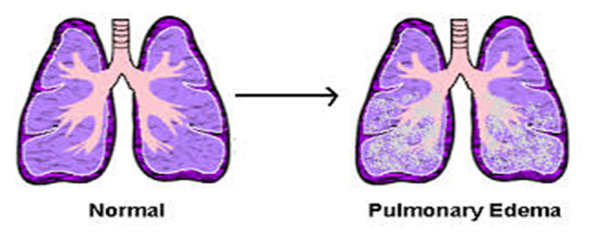
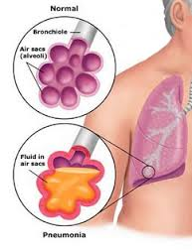
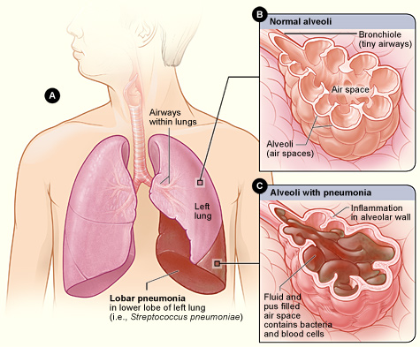
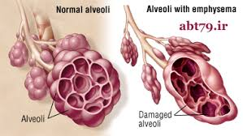

Slide 17
ادامه...
سندرم دیسترس تنفسی حاد
هایپرتانسیون ریوی و قلب ریوی (کورپولمونال)
خون ریزی ریوی
آمبولی ریه

Slide 18
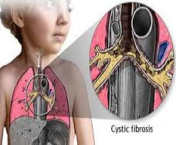
فیبروز کیستیک
این بیماری یکی از شایعترین و جدی ترین اختلالات ژنتیکی است که در هر 2تا3 هزار تولد یک نوزاد را مبتلا می کند. در این اختلال ترشحات ریه، لوزالعمده ( پانکراس ) ، کبد، روده و سیستم تناسلی غلیظ و چسبنده می شود این در حالی است که در افراد طبیعی این ترشحات غالبا رقیق و غیرچسبنده هستند، علاوه بر این میزان نمک موجود در ترشحات غدد عرق نیز افزایش می یابد و در واقع نمک موردنیاز بدن از طریق عرق دفع می شود.
علل و عوامل :
بیماری فیبروزکیستیک در اثر انتقال ژن های معیوب پدرومادر به کودک ایجاد می شود اگر فقط یکی از والدین دارای ژن بیماری باشد کودک ناقل بیماری خواهد بود اما بیمار نمی شود (یعنی علایم بیماری در وی ظاهر نمی شود) بنابراین هم پدر و هم مادر باید ژن معیوب خود را به فرزندشان انتقال دهند.

Slide 19
علائم و نشانه ها :
شایعترین علایم بیماری مربوط به درگیری سیستم تنفسی است ؛ این علایم شامل سرفه همراه با خلط ، خس خس سینه و عفونت ریه ها می باشد در مواردی سینوزیت و پولیپ های بینی نیز مشاهده می شود . سایر علایم بیماری عبارتند از : دل دردهای عود کننده، کاهش وزن، اختلال در هضم غذا، انسداد روده ، تهوع و استفراغ، اسهال چرب، نارسایی در رشد و درگیری کبد.
تشخیص :
بیماری غالبا در شیرخوارگی و یا اوایل کودکی تشخیص داده می شود تائید و تشخیص براساس نتایج تست عرق انجام می شود. در این آزمایش مقدار سدیم و کلر (نمک) موجود در عرق کودک اندازه گیری می شود ؛ برای انجام آزمایش با استفاده از امکانات موجود تولید عرق را در دست یا سر بیمار افزایش می دهند و با استفاده از الکترود مخصوص که در عرق گذاشته می شود میزان سدیم و کلر اندازه گیری می شود. میزان نمک موجود در عرق کودک مبتلا از فرد معمولی بالاتر است و به این ترتیب با توجه به نتایج تست عرق و علایم بالینی بیمار، تشخیص تائید می شود.

Slide 20
دارو درمانی در این بیماران شامل موارد زیر است :
آنتی بیوتیک ها به منظور پیشگیری از عفونت استفاده می شوند .
داروهای گشاد کننده برونش برای باز نگه داشتن مسیرهای تنفسی استفاده می شود.
از کورتون ها به منظور کاهش التهاب در سیستم تنفسی استفاده شود.
برحسب نیاز از آنزیمهای پانکراس (لوزالمعده) برای کاهش مشکلات گوارشی استفاده می شود.
مکمل های ویتامین های محلول در چربی برای بیمار تجویز می شود که معمولا به صورت روزانه مصرف می شود.

Slide 21
دیواره قفسه سینه و پلور
اسکولیوز
سینه فرورفته(پکتوس اکسکاواتوم)
سینه کبوتری(کاریناتوم)
پنوموتراکس
پنومومدیاستن
افوزیون پلور

Slide 22
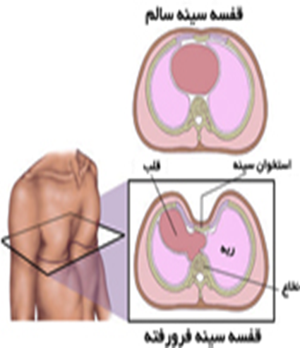
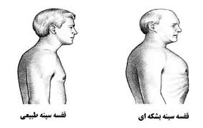
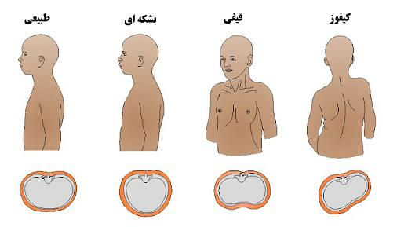

Slide 23
باتشکر
سمانه قاسمی راد

